Slide 1
选择性必修2 经济与社会生活

Slide 2
课标内容与教材目录结构
一、选修模块与单元目标定位
第一单元 食物生产与社会生活
第1课 从食物采集到食物生产
第2课 新航路开辟后的食物物种交流
第3课 现代食物的生产、储备与视频安全
第二单元 生产工具与劳作方式
第4课 古代的生产工具与劳作
第5课 工业革命与工厂制度
第6课 现代科技进步与人类社会发展
第三单元 商业贸易与日常生活
第7课 古代的商业贸易
第8课 世界市场与商业贸易
第9课 20世纪以来人类的经济与生活
第四单元 村落、城镇与居住环境
第10课 古代的村落、集镇和城市
第11课 近代以来的城市化进程
第五单元 交通与社会变迁
第12课 水陆交通的变迁
第13课 现代交通运输的新变化
第六单元 医疗与公共卫生
第14课 历史上的疫病与医疗成就
第15课 现代医疗卫生体系与社会生活
活动课 技术进步与社会生活的变化
本课程从经济与社会生活的角度，揭示人类社会的发展，有助于学生充分认识生产方式的变革对人类社会发展所具有的革命性意义。
本课程由6个专题组成，是在必修课程基础上的递进与拓展。
在人类社会发展进程中，劳作与经济活动是人们赖以生存和发展的基础。了解自古以来中外不同人群的生产活动、经济活动和日常生活方式的变迁，将有利于学生认识经济与社会、经济与生活的互动关系，深化对人类社会发展历程的认识。

Slide 3
第一单元 食物生产与社会生活 第1课 从食物采集到食物生产 第2课 新航路开辟后的食物物种交流 第3课 现代食物的生产、储备与视频安全
二、第一单元教学结构
课标要求
1、知道人类由食物采集者向食物生产者演进的过程及意义；知道古代不同地区的食物生产及其对社会生活的影响；
2、了解新航路开辟后食物物种交流及其历史影响；
3、了解现代农业、渔业发展过程中，人类在食物生产、储备等方面的进步，认识消除饥饿和食品安全在人类历史上的重大意义。

Slide 4
第1课 从食物采集到食物生产

Slide 5
食物采集阶段——采集渔猎
从食物采集到食物生产
人类早期的生产与生活
食物生产阶段——农耕畜牧
农业的出现对人类生活和生产方式的影响
两河流域、尼罗河流域
古代中国
不同地区的食物生产与社会生活
古代希腊、罗马
美洲
男子地位上升
生产关系的变化
私有财产出现
阶级国家产生
思考：
1.农业出现对人类社会发展的意义?
2.不同地区的食物生产与社会生活的特点？

Slide 6
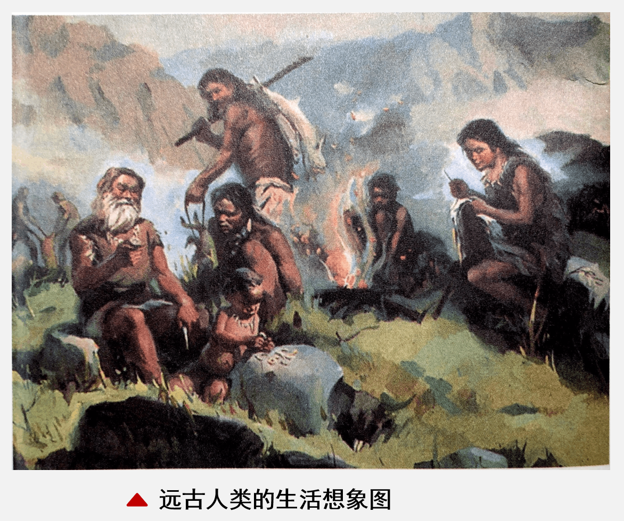
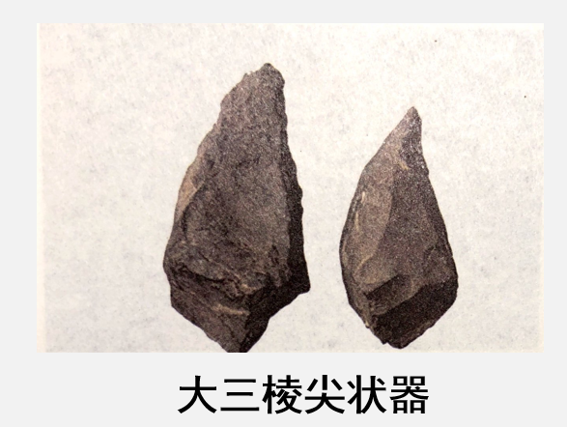
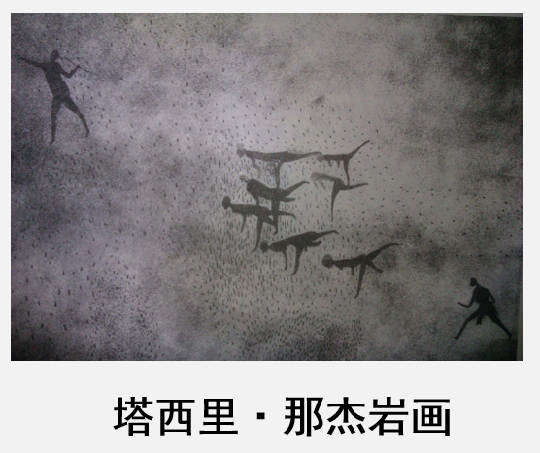
1、农业出现之前，采集渔猎时期
——我们不生产食物，我们只是大自然的搬运工
男性捕捞鱼虾或猎取动物，女性采集果浆，使用木、骨、石等工具从事采集和渔猎，用火取暖、烧烤食物。

Slide 7
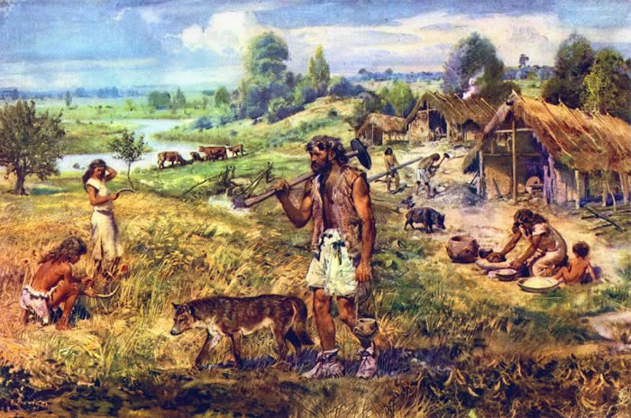
2、食物生产阶段——农耕畜牧出现
人类的生活有什么变化？
原始农耕和畜牧出现，饲养家禽、牲畜代替采集渔猎，人类从食物采集者变成食物生产者。

Slide 8
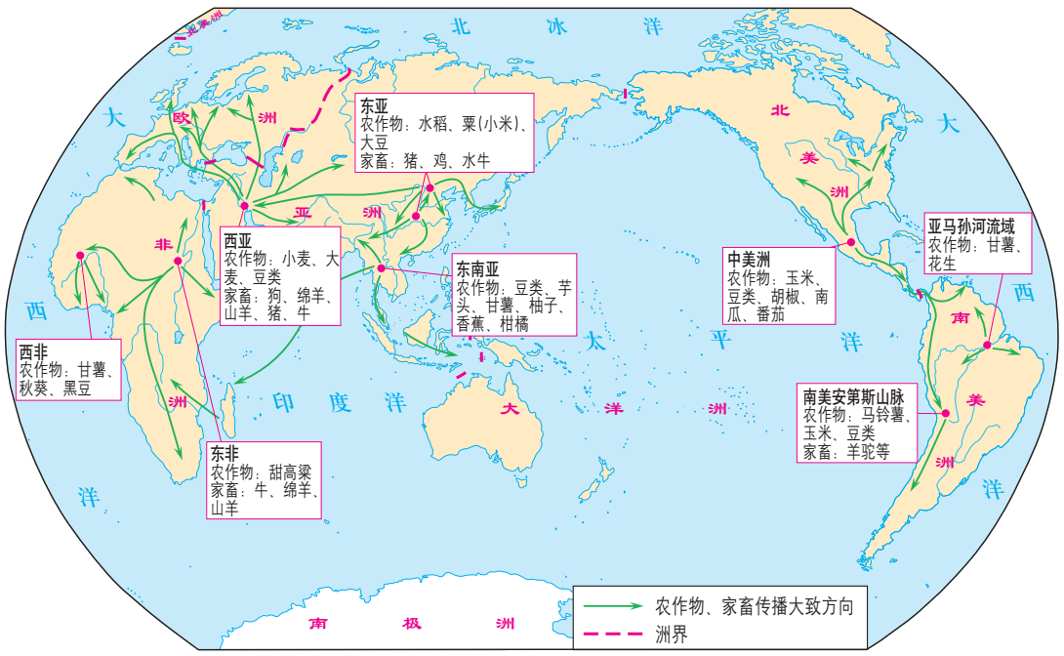
农业起源三大地区
地 区 | 农 业 | 畜牧业
东 亚
西 亚
中美洲
阅读课文结合地图，完成表格
农耕畜牧的产生及其传播示意图
地图册第3页

Slide 9
农业起源三大地区
地 区 | 农 业 | 畜牧业
东 亚 | 以中国黄河中上游、长江中下游为主，主要种植粟、稻、白菜、芥菜等 | 饲养猪、狗、鸡、水牛等
西 亚 | 主要种植小麦、大麦 | 饲养绵羊和山羊
中美洲 | 主要种植玉米、甘薯、马铃薯 | 饲养骆马、羊驼
特点：三大农业起源地，各成体系，独立发展

Slide 10
3、思考点：农业革命对人类社会发展的意义?
影 响 | 经济 生活 | 人类开始从食物采集者转变为食物生产者，一部分人从生产中解放出来，专门从事制陶、采矿、冶炼等手工业劳动，出现了生产分工。
 | 社会 生活 | 增加了人类的食物供应，改善了人类的生存条件，加速了人口增长。人类从迁徙过渡到定居,建造长期住所,并逐渐形成聚落；原始音乐、文学和宗教等精神生活产生。随着剩余产品的增加和私有制的出现,阶级产生了，国家应运而生。
 | 科学技术 | 天文历法、数学和其他相关学科逐渐发展起来
 | 当今 社会 | 农业是人类赖以生存的产业。全球人口中，41%从事农业，超过任何其他活动;农业用地占据了世界上40%的土地。

Slide 11
第1课 从食物采集到食物生产
一、人类早期的生产与生活
1.食物采集阶段——采集渔猎时期
2.食物生产阶段——农耕畜牧出现
3.农业革命对人类社会发展的意义
二、不同地区的食物生产与社会生活
1.两河流域和尼罗河流域
2.古代中国
3.古代希腊、罗马
4.美洲

Slide 12
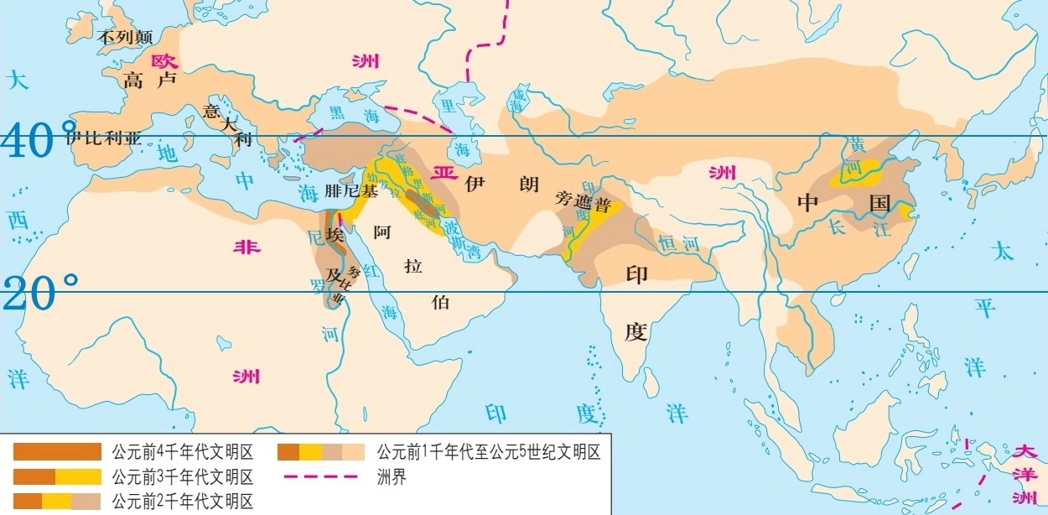
不同地区的食物生产和社会生活特色
地图册第4页
古希腊文明
约BC800年
古代两河流域文明
约BC4000年
中国文明
约BC2070年
古埃及文明
约BC3500年
古印度文明
约BC2300年

Slide 13
地区 |  |  | 两河流域 尼罗河流域 | 古代中国 | 古代希腊、罗马 | 美洲
共性 | 灌溉 农业 发达 | 原因 | 减少旱涝对农业的影响;统治者重视
 |  | 表现 | 古埃及人修堤筑坝、挖沟开渠 | 秦国修建的 都江堰、西汉修建的龙首渠等

Slide 14
地区 |  | 两河流域 尼罗河流域 | 古代中国 | 古代希 腊、罗马 | 美洲
个性 | 食物 生产 | 种植大麦、小麦,饲养山羊、绵羊、牛等 | 分为北方粟麦农业区和南方稻作农业区 | 大麦和小麦从西亚传入希腊;种植葡萄和橄榄,并加工成葡萄酒和橄榄油; 古罗马以谷物生产为主,同时种植橄榄和葡萄 | 主要粮食作物是玉米、甘薯、马铃薯

Slide 15
地区 |  | 两河流域 尼罗河流域 | 古代中国 | 古代希 腊、罗马 | 美洲
个性 | 农业生产和土地制度 | ①在古巴比伦王国,王室和神庙拥有许多土地。政府官员、贵族、商人等也拥有土地,合伙经营或出租给佃户。 ②古埃及的土地主要由王室和神庙占有 | ①商和西周时期,土地掌握在君主和各级贵族手中,土地国有（井田制）。 战国后,铁犁牛耕推广，土地私有出现，以家庭为基本单位的小农经济，男耕女织，自给自足。 ②秦汉到隋唐时期,逐渐形成北方旱田和南方水田 | ①古希腊城邦中,只有公民才能拥有土地, 普遍使用奴隶劳动。 ②古罗马长时期实行土地国有,人们以家庭为单位进行生产;随着征服扩张,贵族或富人获得了越来越多的土地,罗马共和国晚期出现大型奴隶制庄园。 | 阿兹特克人的土地有贵族私有、村社公有和家庭份地三类。

Slide 16
第1课 从食物采集到食物生产
一、人类早期的生产与生活
1.食物采集阶段——采集渔猎时期
2.食物生产阶段——农耕畜牧出现
3.农业革命对人类社会发展的意义
二、不同地区的食物生产与社会生活
三、生产关系的变化

Slide 17
生产关系的变化
男子地 位上升 | 农业产生以后，男子开始在生产中占据主导地位。妇女主要从事家务劳动和家庭副业，女子在农业生产中逐渐退居从属地位。
私有财 产出现 | 生产力的发展,使人类有了剩余产品。氏族部落首领利用权势将集体财物据为己有,变成私有财产。氏族内部出现了贫富分化。
阶级国 家产生 | 部落交战中的军事首领地位日益上升,个人权力不断加强。战俘变成奴隶,自由民和奴隶的差别出现;随着剩余产品的增加和私有制的出现,阶级产生了。
 | 为了调节阶级之间的利益冲突,国家应运而生。

Slide 18
生产关系变化的逻辑链
农业产生
生产力发展
剩余产品出现
阶级产生
贫富分化
私有制产生
氏族首领
战俘
债奴
奴隶主
奴隶
国家产生

Slide 19
思考：恩格斯这段话描述的是什么？发生在哪个历史时期？
阶级差别
贫富分化
除了自由民和奴隶的差别以外，又出现了富人和穷人的差别——随着新的分工，社会又有了新的阶级划分。各个家庭家长之间的财产差别，炸毁了各地迄今一直保存着的旧的共产制家庭公社；同时也炸毁了为这种公社而实行的土地的共同耕作。耕地起初是暂时地，后来便永久的分配给各个家庭使用，它向完全的私有财产的过度，是逐渐进行的…… ——【德】恩格斯《家庭、私有制和国家的起源》，《马克思恩格斯文集》第四卷
私有制出现
强制机关：国家诞生

Slide 20
时间线索
中国
铁犁牛耕得到推广，秦国修建都江堰。
陕西半坡居民种植粟
重农抑商政策，汉朝修龙首渠
隋唐时期形成了旱田和水田两种农业技术体系
玉蟾岩古居民种植原始栽培稻
河姆渡居民已经饲养猪、狗
约9000年前
约6000年前
约1.4万年前
西亚的人们已经饲养绵羊、山羊
约7000年前
南美印第安人驯化了骆马
前19-前16世纪
前8世纪
前3世纪
前2世纪
6-10世纪
11-12世纪
在古巴比伦王国、王室和神庙拥有许多土地。
古希腊和、古罗马人种植橄榄和葡萄 古罗马长期土地国有
阿兹特克人的土地地除归贵族私有外，还有村社公有。
世界

